Slide 1



СПб ГБПОУ Некрасовский педагогический колледж
Математика
2 класс
Тема урока: Связь множителей с произведением
Учитель: Искендерова Айгун Фикретовна
Максимушкина Алина Александровна
Кропалева Кира Павловна
Серебренникова Оливия Вячеславовна
Коровкина Екатерина Андреевна
2026

Slide 2
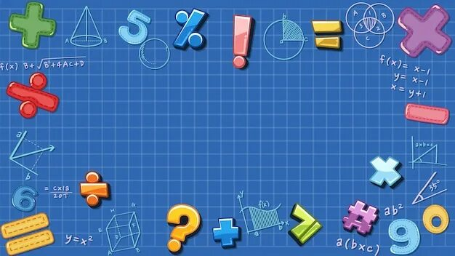
4 · 2 = 8 7 · 2 = 14
□ · 2 = 14

Slide 3
Связь множителей с произведением

Slide 4
Будем решать задачи.
Научимся составлять примеры на деление из умножения;
Узнаем правило;
План:

Slide 5
1) Узнаем правило;
2) Научимся составлять примеры на деление из умножения;
3) Будем решать задачи.
План:

Slide 6
Если произведение двух множителей разделить на один из них, то получится другой множитель

Slide 7
7 · 2 = 14
14:7=2
14:2=7

Slide 8


Slide 9
8·4
9·2
10·4

Slide 10
Проверка
8·4=32; 32:8=4; 32:4=8;
9·2=18; 18:9=2; 18:2=9;
10·4=40; 40:10=4; 40:4=10

Slide 11
Реши задачу
Цена булочки 5 рублей. Сколько стоят 3 такие булочки?

Slide 12
Найдите значения выражений
(7·2):7
(9·3):3
(2·9):2

Slide 13
Проверка
(7·2):7=2
(9·3):3=9 (2·9):2=9

Slide 14
Вставьте пропущенные числа:
6·3=□ 18:3=□ □:6=3

Slide 15
Проверяем:
18, 6, 18.

Slide 16
1) Узнаем правило;
2) Научимся составлять примеры на деление из умножения;
3) Будем решать задачи.
План:

Slide 17
Д/З
Учебник страница 68, номер 6.

Slide 18
Всё понял и не ошибался
Были
сомнения
Ничего не понял и нужна помощь

